Slide 1
Rabbit Logistics Warehouse
도도(Dodo) / rabbit.white@daum.net

Slide 2
목차(Content of Tables)
1. 소개(Introduce)
2. 설계 아이디어(Design Ideas)
3. 사용자 인터페이스(User Interface)
4. 데이터베이스 설계(Design Database)
5. 프로젝트 구성(Project composition)
6. 질문(Question)

Slide 3
1. 소개(Introduce)
언어(Language): Java
Java Development Kit(JDK)
데이터베이스관리시스템(DBMS): MariaDB 10.4 (64bit)
통합개발환경(IDE): Eclipse

Slide 4
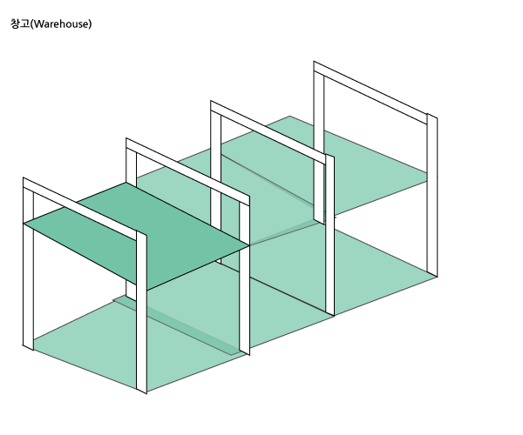
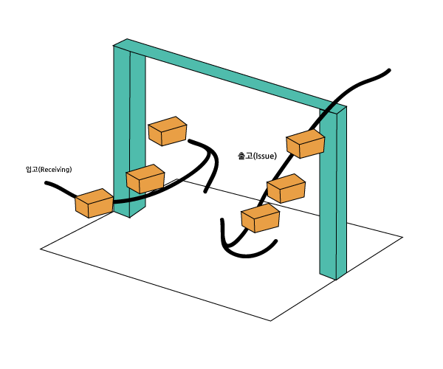
2. 설계 아이디어(Design Ideas)

Slide 5
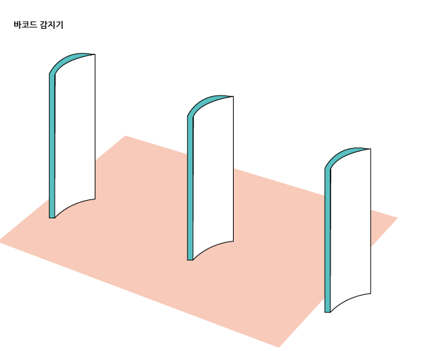
2. 설계 아이디어(Design Ideas)

Slide 6
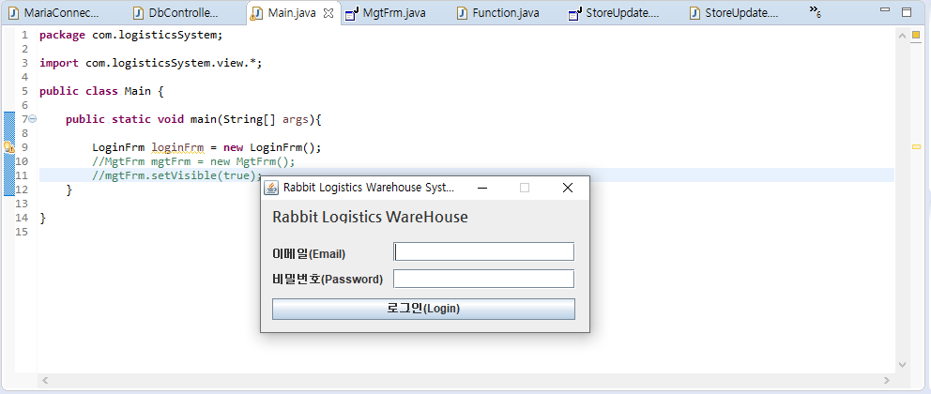
3. 사용자 인터페이스(User Interface)
Fig 1) 로그인 인터페이스(Login Interface)

Slide 7
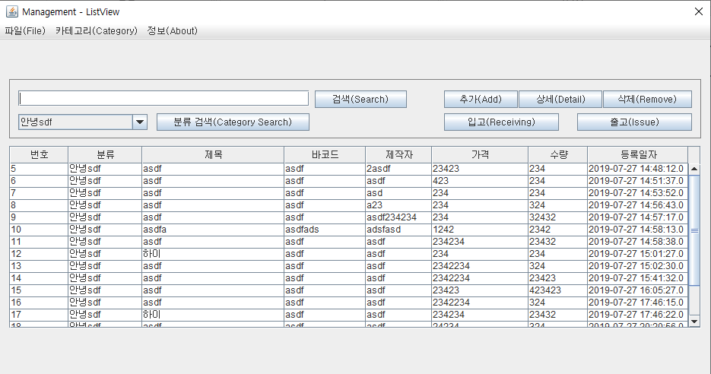
3. 사용자 인터페이스(User Interface)
Fig 2) 전체 재고 현황(Total Inventory Status)

Slide 8
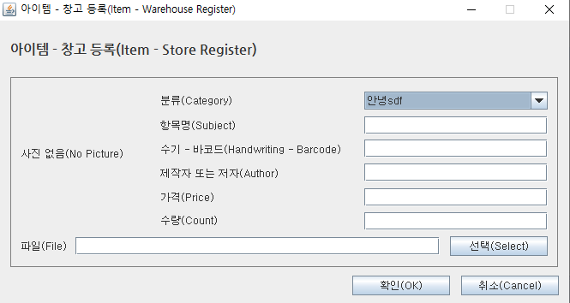
3. 사용자 인터페이스(User Interface)
Fig 3) 아이템 – 창고 등록(Item - Warehouse Registration)

Slide 9
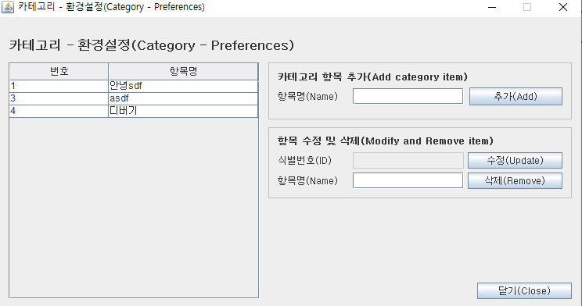
3. 사용자 인터페이스(User Interface)
Fig 4) 카테고리 – 환경 설정(Category – Preferences)

Slide 10
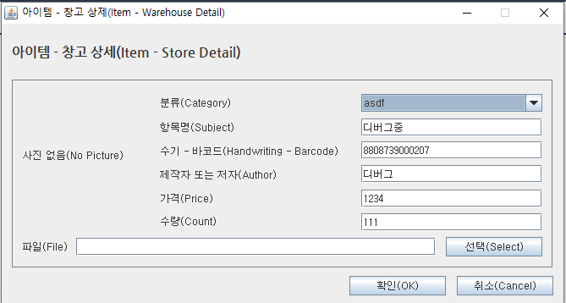
3. 사용자 인터페이스(User Interface)
Fig 5) 아이템 – 창고 상세(Item - Warehouse Detail)

Slide 11
4. 데이터베이스 설계(Design Database)
CREATE TABLE `logistics_category` (
`id` INT(11) NOT NULL AUTO_INCREMENT,
`category` VARCHAR(50) NOT NULL DEFAULT '0',
PRIMARY KEY (`id`)
)
COLLATE='utf8_general_ci'
ENGINE=InnoDB
AUTO_INCREMENT=6
;
CREATE TABLE `logistics_store` (
`id` INT(11) NOT NULL AUTO_INCREMENT,
`categoryID` INT(11) NULL DEFAULT '0',
`memberID` INT(11) NULL DEFAULT NULL,
`subject` TEXT NULL DEFAULT NULL,
`barcode` TEXT NULL DEFAULT NULL,
`author` VARCHAR(50) NULL DEFAULT NULL,
`price` INT(11) NULL DEFAULT NULL,
`cnt` INT(11) NULL DEFAULT NULL,
`filename` TEXT NULL DEFAULT NULL,
`filesize` BIGINT(20) NULL DEFAULT NULL,
`image` MEDIUMBLOB NULL DEFAULT NULL,
`ip` TEXT NULL DEFAULT NULL,
`regidate` DATETIME NULL DEFAULT NULL,
PRIMARY KEY (`id`)
)
COMMENT='// 창고 내용\r\n'
COLLATE='utf8_general_ci'
ENGINE=InnoDB
AUTO_INCREMENT=25
;
CREATE TABLE `logistics_store_flow` (
`id` INT(11) NOT NULL AUTO_INCREMENT,
`specific` VARCHAR(50) NULL DEFAULT NULL,
`cnt` INT(11) NULL DEFAULT NULL,
`fID` INT(11) NULL DEFAULT NULL,
`regidate` DATETIME NULL DEFAULT NULL,
PRIMARY KEY (`id`)
)
COLLATE='utf8_general_ci'
ENGINE=InnoDB
;
CREATE TABLE `logistics_member` (
`id` INT(11) NOT NULL AUTO_INCREMENT,
`email` TEXT NULL DEFAULT '0',
`passwd` TEXT NULL DEFAULT '0',
`name` VARCHAR(50) NULL DEFAULT '0',
`level` VARCHAR(50) NULL DEFAULT '0',
`ip` TEXT NULL DEFAULT '0',
`regidate` DATETIME NULL DEFAULT NULL,
PRIMARY KEY (`id`)
)
COLLATE='utf8_general_ci'
ENGINE=InnoDB
AUTO_INCREMENT=1
;

Slide 12
4. 데이터베이스 설계(Design Database)
select logistics_store.id as 'id', logistics_category.category as 'category', logistics_store.memberID, subject, barcode, author, price, cnt, filename, filesize, image, ip, regidate from logistics_store
join logistics_category ON logistics_category.id = logistics_store.categoryID order by logistics_store.regidate asc
Fig 6) logistics_store_view (뷰 테이블)

Slide 13
5. 프로젝트 구성(Project composition)
번호 | 폴더명(패키지명) | 파일명
1 |  | serverinfo.txt
2 |  | rabbitWarehouse.sql
3 |  | mariadb-java-client-2.4.2.jar
4 |  | mariadb-java-client-2.4.2-sources.jar
5 | src\com.logisticsSystem | Main.java
6 | src\com.logisticsSystem\controller | DbController.java
7 | src\com.logisticsSystem\controller | FileController.java
8 | src\com.logisticsSystem\controller | Function.java
9 | src\com.logisticsSystem\controller | MariaConnector.java

Slide 14
5. 프로젝트 구성(Project composition)
번호 | 폴더명(패키지명) | 파일명
10 | src\com.logisticsSystem\model | Logistics_category.java
11 | src\com.logisticsSystem\model | Logistics_member.java
12 | src\com.logisticsSystem\model | Logistics_store_view.java
13 | src\com.logisticsSystem\model | Logistics_store.java
14 | src\com.logisticsSystem\view | AboutFrm.java
15 | src\com.logisticsSystem\view | CategorySettingFrm.java
16 | src\com.logisticsSystem\view | LoginFrm.java
17 | src\com.logisticsSystem\view | MgtFrm.java
18 | src\com.logisticsSystem\view | StoreRegister.java
19 | src\com.logisticsSystem\view | StoreUpdate.java

Slide 15
6. 질문(Question)

